Slide 1
Επανασχεδιασμός του Ευρωπαϊκού Συστήματος Ενδοκοινοτικών Συναλλαγών (Revised Intrastat)
Notes:
Η συγκεκριμένη παρουσίαση συνοψίζει την ανάλυση των αποτελεσμάτων στο πλαίσιο του προγράμματος SIMSTAT το οποίο αφορά στην Εφαρμογή της δοκιμαστικής ανταλλαγής μικροδεδομένων ενδοκοινοτικού εμπορίου αποστολών – εξαγωγών Intrastat μεταξύ των Κ-Μ.

Slide 2
Επανασχεδιασμός του Συστήματος Ενδοκοινοτικού Εμπορίου Αγαθών- Intrastat
Το 2011 το Συμβούλιο της Ε.Ε. κάλεσε το Ευρωπαϊκό Στατιστικό Σύστημα να λάβει όλα τα απαραίτητα μέτρα στον τομέα των στατιστικών Διεθνούς Εμπορίου Αγαθών, τα οποία θα εξασφαλίσουν τη μείωση του διοικητικού φόρτου στις επιχειρήσεις που επιφέρει η υποχρέωση υποβολής δηλώσεων Intrastat, με την παράλληλη διατήρηση της ποιότητας των στατιστικών
Το Intrastat είναι το σύστημα συλλογής στοιχείων εισαγωγών και εξαγωγών ενδοκοινοτικού εμπορίου αγαθών, σε μηνιαία βάση και συμβάλλει στον υπολογισμό του Εμπορικού Ισοζυγίου της χώρας
Στο πλαίσιο αυτό προτάθηκε η μελέτη εφαρμογής ενός νέου συστήματος κατάρτισης στατιστικών Ενδοκοινοτικού Εμπορίου Αγαθών «Πιλοτικό Πρόγραμμα SIMSTAT», το οποίο εντάσσεται στο χαρτοφυλάκιο έργων του Ευρωπαϊκού Στατιστικού Συστήματος «ESS VISION 2020» της Ε.Ε.

Slide 3
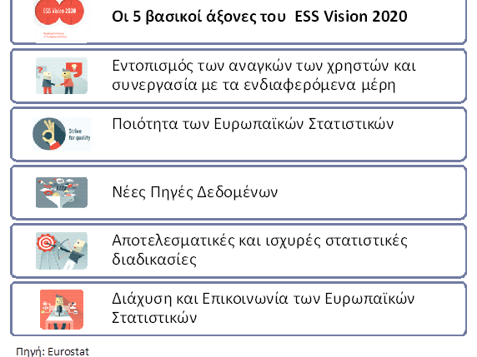
ESS Vision 2020 (ΕΣΣ-Όραμα 2020)

Slide 4
Χαρτοφυλάκιο (portfolio) έργων ESS VISION 2020
SIMSTAT and REDESIGN (Single Market STATistics and Redesign of Intrastat)
ESBRs (European System of interoperable Business Registers)
VALIDATION (Common Data VALIDATION Policy)
ADMIN (ADMINistrative data sources)
ESDEN (European Statistical Data Exchange Network)
SERV (shared SERVices)
DIGICOM (/UA/IPROD) (DIGItal COMmunication, User Analytics and Innovative Products)

Slide 5
ΠΙΛΟΤΙΚΟ ΠΡΟΓΡΑΜΜΑ SIMSTAT
Το πρόγραμμα βασίστηκε στη διερεύνηση της πιθανότητας μη συλλογής συναλλαγών εισαγωγών δεδομένου ότι οι εξαγωγές ενός Κ-Μ μπορούν να χρησιμοποιηθούν ως πηγή για τη κατάρτιση των συναλλαγών των εισαγωγών του Κ-Μ προορισμού των αγαθών.
Το πρόγραμμα προβλέπει τη συλλογή στοιχείων του ενδοκοινοτικού εμπορίου εξαγωγών για όλες τις χώρες της Ε.Ε., τα οποία θα ανταλλάσσονται με τις αντίστοιχες ενδιαφερόμενες χώρες και θα καταργηθεί έτσι συνολικά ή εν μέρει η συλλογή στοιχείων ενδοκοινοτικού εμπορίου εισαγωγών.

Slide 6
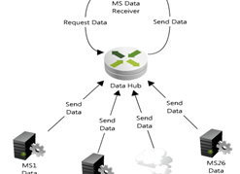
ΠΙΛΟΤΙΚΟ ΠΡΟΓΡΑΜΜΑ SIMSTAT
ΣΥΣΤΗΜΑ ΥΠΟΔΟΧΗΣ ΚΑΙ ΔΙΑΝΟΜΗΣ ΑΝΤΑΛΛΑΓΕΝΤΩΝ ΣΤΟΙΧΕΙΩΝ
Notes:
Το σύστημα υποδοχής και διανομής των ανταλλαγέντων στοιχείων ενδοκοινοτικού αποστολών – εξαγωγών εμπορίου αγαθών έχει αναπτυχθεί από τη Eurostsat και φιλοξενείται στην αρμόδια μονάδα για θέματα πληροφορικής της Eurostat. Τα Κ-Μ επικοινωνούν μέσω ασφαλούς δικτύου (gateway to gateway)

Slide 7
ΠΙΛΟΤΙΚΟ ΠΡΟΓΡΑΜΜΑ SIMSTAT
SIMSTAT
Βασική Αρχή
Δημιουργία μιας πηγής πρόσθετων στοιχείων που θα εγγυάται τη διατήρηση ή/και τη βελτίωση της ποιότητας των στατιστικών δεδομένων
Υποχρεωτική ανταλλαγή των μικροδεδομένων, των ενδοκοινοτικών εξαγωγών, μεταξύ των Κ-Μ σε συγκεκριμένο χρονοδιάγραμμα
Τα Κ-Μ παραμένουν υπεύθυνα για τη συλλογή και τη διαβίβαση των στοιχείων στην Eurostat και για τις δύο ροές, όπως στο τρέχον σύστημα
Τα Κ-Μ αποφασίζουν σε ποιο βαθμό αυτά τα μικροδεδομένα χρησιμοποιούνται μαζί με άλλες πηγές, για την κατάρτιση των στατιστικών ενδοκοινοτικών εισαγωγών

Slide 8
ΠΙΛΟΤΙΚΟ ΠΡΟΓΡΑΜΜΑ SIMSTAT
ΣΥΜΜΕΤΟΧΗ ΤΗΣ ΕΛΣΤΑΤ
Στην Συντονιστική Επιτροπή SIMSTAT της Eurostat
στην οποία συμμετέχουν επίσης οι χώρες:
AT, DE, EL, IT, NL, SI, SK, UK
Στις Ομάδες Εργασίας της Eurostat:
- SIMSTAT PTF, Μεθοδολογική Ομάδα Εργασίας
- SIMSTAT IT, Ανάπτυξη και υποστήριξη των συστημάτων πληροφορικής
Προγράμματα ESSnet 1 και Essnet 2

Slide 9
ΠΙΛΟΤΙΚΟ ΠΡΟΓΡΑΜΜΑ SIMSTAT
ESSnet2 SIMSTAT,
Εφαρμογή της πιλοτικής ανταλλαγής μικροδεδομένων
Πραγματοποιήθηκε με επιτυχία η ανταλλαγή μικροδεδομένων (περίπου 1200 αρχεία)
Διενεργήθηκαν εξειδικευμένες μεθοδολογικές και στατιστικές αναλύσεις.
Παρουσίαση των αποτελεσμάτων όλων των Κ-Μ στην Ελλάδα, ESSnet2 - Νοέμβριος 2015, ΕΛΣΤΑΤ
Καταρτίστηκαν δείκτες αξιολόγησης και συγκριτικοί πίνακες των στοιχείων που ανταλλάχθηκαν. Τελική έκθεση αποτελεσμάτων.
ESSnet1 SIMSTAT,
Προετοιμασία για την πιλοτική ανταλλαγή μικροδεδομένων
Δημιουργήθηκε η οργανωτική και μεθοδολογική υποδομή των ανταλλαγών
Δημιουργήθηκαν εφαρμογές πληροφορικής για την ανταλλαγή και υποδοχή των στοιχείων των Κ-Μ
Notes:
Ολοκληρώθηκε με επιτυχία ολόκληρο το φάσμα των προαπαιτούμενων εργασιών στα προγράμματα

Slide 10
ΠΙΛΟΤΙΚΟ ΠΡΟΓΡΑΜΜΑ SIMSTAT
Στο πλαίσιο της αξιολόγησης των μικροδεδομένων που ανταλλάχθηκαν καταρτίστηκαν από τα Κ-Μ οι παρακάτω δείκτες:
Δείκτες κάλυψης: Εθνικών στοιχείων αφίξεων από τα στοιχεία των άλλων Κ-Μ κατά χώρα ως προς τον αριθμό των επιχειρήσεων και ως προς την αξία
Δείκτες αντιστοίχισης: στο επίπεδο των κοινών επιχειρήσεων
Δείκτες κέρδους σε πληροφορία
Δείκτες Mixed Flow: για τον προσδιορισμό του βέλτιστου συνδυασμού χρήσης εθνικών στοιχείων και ανταλλαγέντων στοιχείων
Δείκτες Αναθεωρήσεων: προσδιορισμός της χρονικής καθυστέρησης, από την πρώτη διαβίβαση ανταλλασσόμενων δεδομένων μέχρι την σταθεροποίηση τους και ρυθμοί μεταβολής των αναθεωρήσεων

Slide 11
ΠΙΛΟΤΙΚΟ ΠΡΟΓΡΑΜΜΑ SIMSTAT
Στο πλαίσιο της αξιολόγησης των μικροδεδομένων που ανταλλάχθηκαν καταρτίστηκαν επίσης από τα Κ-Μ και οι παρακάτω πίνακες:
Πίνακας 1: Αριθμός επιχειρήσεων που συλλέγονται σε εθνικό επίπεδο στις εισαγωγές σε σχέση με τον αριθμό των επιχειρήσεων που εντοπίστηκαν στις εξαγωγές που διαβιβάστηκαν από το Κ-Μ εταίρο.
Πίνακας 2 : Διαφοροποίηση σε επίπεδο αξίας των στοιχείων που συλλέγονται σε εθνικό επίπεδο στις εισαγωγές σε σχέση με τις αντίστοιχες αξίες που εντοπίστηκαν στις εξαγωγές που διαβιβάστηκαν από το Κ-Μ εταίρο.
Πίνακας 3: Κατανομή των διαφορών των στοιχείων που συλλέγονται σε εθνικό επίπεδο στις εισαγωγές σε σχέση με τις αντίστοιχες εξαγωγές , που διαβιβάζονται από το άλλο Κ-Μ
Πίνακας 4: Κυριότερες επιχειρήσεις εισαγωγών σε εθνικό επίπεδο.
Πίνακας 5 : Κυριότερες επιχειρήσεις στις εξαγωγές που διαβιβάστηκαν από το Κ-Μ εταίρο

Slide 12
ΠΙΛΟΤΙΚΟ ΠΡΟΓΡΑΜΜΑ SIMSTAT
ΠΕΡΙΟΔΟΙ ΑΝΑΦΟΡΑΣ ΑΝΤΑΛΛΑΓΕΝΤΩΝ ΣΤΟΙΧΕΙΩΝ
Ιανουάριος 2013 - Φεβρουάριος 2015 (Ιστορικά Στοιχεία)
Μάρτιος 2015 – Ιούλιος 2016 (Διαβίβαση σε πραγματικό χρόνο κατάρτισης των στατιστικών)

Slide 13
ΠΙΛΟΤΙΚΟ ΠΡΟΓΡΑΜΜΑ SIMSTAT
Δείκτης Χρονικής Σταθεροποίησης των Στοιχείων (Relaxation Time)
Notes:
Ο συγκεκριμένος πίνακας παρουσιάζει τον δείκτη σταθεροποίησης των στοιχείων όλων των Κ-Μ .
Ο συγκεκριμένος δείκτης δείχνει το χρονικό διάστημα σύγκλισης (convergence time). Ειδικότερα δείχνει τον αριθμό των περιόδων (μήνες) μετά την πρώτη ανταλλαγή μικροδεδομένων, που χρειάζεται ώστε τα δύο σύνολα στοιχείων, δηλαδή τα εθνικά συλλεγόμενα στοιχεία αφίξεων και τα ανταλλαγέντα στοιχεία που διαβίβασαν τα άλλα ΚΜ (SIMSTAT data), να σταθεροποιηθούν σε μία σταθερή αξία, καθώς επίσης δείχνει και τη διαφορά μεταξύ τους σε χρονικές περιόδους (μήνες).
Η Χώρα μας διαβιβάζει τα πρώτα στοιχεία ενδοκοινοτικού εμπορίου στις t+35 ημέρες μετά το τέλος του μήνα αναφοράς των στοιχείων.
Ο δείκτης σταθεροποίησης για τα εθνικά συλλεγόμενα στοιχεία αφίξεων με τον αντίστοιχο δείκτη σταθεροποίησης των μικροδεδομένων εξαγωγών που ανταλλάσσονται για τον μήνα αναφοράς Απρίλιος 2015 κυμαίνεται περίπου στους 4 μήνες
Σε κάποιες περιπτώσεις ο εν λόγω δείκτης παρουσιάζεται καλύτερος για τα στοιχεία που διαβιβάζονται από τα άλλα Κ-Μ ενώ σε κάποιες άλλες περιπτώσεις εμφανίζεται καλύτερος για τα συλλεγόμενα στοιχεία αφίξεων
Για 6 Κ-Μ τα στοιχεία που ανταλλάσσονται (SIMSTAT) και τα στοιχεία που συλλέγονται (National collected) έχουν τον ίδιο χρόνο σταθεροποίησης.

Slide 14
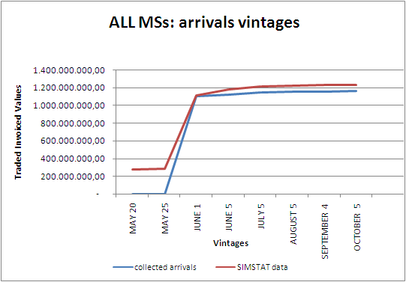
ΠΙΛΟΤΙΚΟ ΠΡΟΓΡΑΜΜΑ SIMSTAT
Συλλεγόμενα και Ανταλλαγέντα Στοιχεία Εισαγωγών Εξαγωγών
Notes:
Το γράφημα απεικονίζει τις αποστολές συνολικών στοιχείων αφίξεων που ανταλλαχθηκαν (SIMSTAT) σε σχέση με το σύνολο των συλλεγόμενων στοιχείων αφίξεων ενδοκοινοτικού εμπορίου από τη χώρα μας.
Επισημαίνεται ότι τα στοιχεία έδειξαν ότι για όλες τις αποστολές (vintages) η συνολική αξία των ανταλλαγέντων στοιχείων αποστολών (εξαγωγών- SIMSTAT) είναι μεγαλύτερη από την συνολική αξία των εθνικά συλλεγόμενων στοιχείων αφίξεων με μία σχετική μικρή διαφορά (μικρό κενό διαφοράς).
Η μεταβλητότητα της διαφοράς (gap) για το σύνολο των ΚΜ είναι χαμηλή και ανέρχεται σε 2.1
Τα ποσοστά αναθεώρησης (revision rates) της τελικής αποστολής στις 5 Οκτωβρίου 2015 είναι για τα εθνικά στοιχεία αφίξεων 0,6% (collected arrivals 5 Oct / collected arrivals 4 Sept) ενώ για τα στοιχεία SIMSTAT (SIMSTAT 5 Oct / SIMSTAT 4 Sept) 0.3 %, φαίνεται να σταθεροποιούνται και κατά συνέπεια σταθεροποιείται και η διαφορά (gap).
Πρέπει να σημειωθεί ότι για τους σημαντικούς εταίρους της Ελλάδας ο δείκτης μεταβλητότητας (Coefficient of Variation) είναι χαμηλός (DE 0.9 % , IT 1.3%, FR 2.2%) και η διαφορά (gap) μεταξύ των δύο βάσεων δεδομένων για αυτές τις χώρες είναι σχεδόν σταθερή.

Slide 15
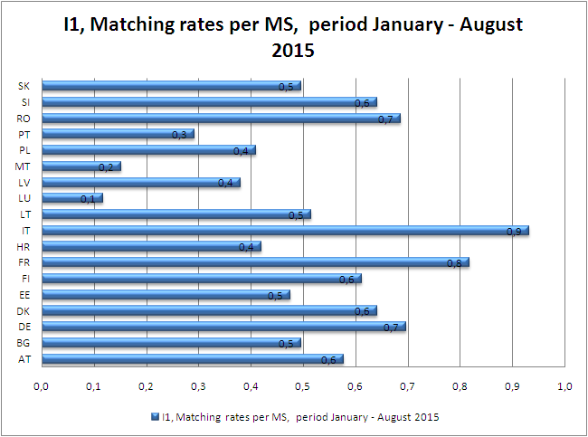
ΠΙΛΟΤΙΚΟ ΠΡΟΓΡΑΜΜΑ SIMSTAT
Δείκτης κάλυψης αριθμού επιχειρήσεων
Ο Δείκτης I₁ είναι
  >0.8 για τη FR και IT
  0.5< I₁ < 0.8 για την πλειοψηφία των Κ-Μ (AT, BG, DK, FI, LT, RO, SL,SK)
  <0.5 για τις χώρες EE, HR, LU, LV, MT, PL, PT.
Notes:
Στο συγκεκριμένο slide απεικονίζεται ο δείκτης κάλυψης (coverage) Ι1 σε όρους αριθμού υπόχρεων PSI’s. Συγκεκριμένα ο δείκτης δείχνει το ποσοστό κάλυψης των εθνικά συλλεγόμενων στοιχείων υπόχρεων επιχειρήσεων από τα ανταλλαγέντα στοιχεία αφίξεων σε όρους αριθμών επιχειρήσεων PSI’s ανά ΚΜ.
I₁ = Αριθμός κοινών επιχειρήσεων υπόχρεων σε δήλωση Intrastat στην Εθνική Βάση Δεδομένων
/ Σύνολο των επιχειρήσεων στην Εθνική Βάση Δεδομένων

Slide 16
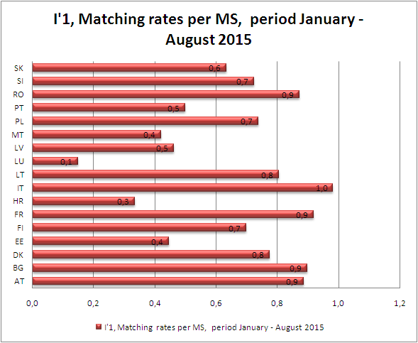
ΠΙΛΟΤΙΚΟ ΠΡΟΓΡΑΜΜΑ SIMSTAT
Δείκτης κάλυψης αξίας συναλλαγών
Ο Δείκτης I’₁ είναι
>0.8 για AT, BG, FR, IT, LT, RO
0.5< I’₁ < 0.8 για DK, FI, PL, PT, SL, SK
<0.5 για EE, HR, LU, LV, MT.
Notes:
I΄₁ =Η Αξία των κοινών επιχειρήσεων στα εθνικά και mirror στοιχεία
/ Σύνολο των επιχειρήσεων στην Εθνική Βάση Δεδομένων
Ο δείκτης I’₁ ο οποίος δείχνει την κάλυψη για τις κοινές επιχειρήσεις σε όρους αξίας (αξίες μεταξύ 0 και 1 – όσο υψηλότερος είναι ο δείκτης τόσο καλύτερη είναι η κάλυψη)
Όσον αφορά τον δείκτη I’1 τα ποσοστά ταιριάσματος – matching rates εμφανίζονται περισσότερο ικανοποιητικά σε όρους αξιών από ότι σε όρους επιχειρήσεων που δείχνει ο σχετικός δείκτης I1.

Slide 17
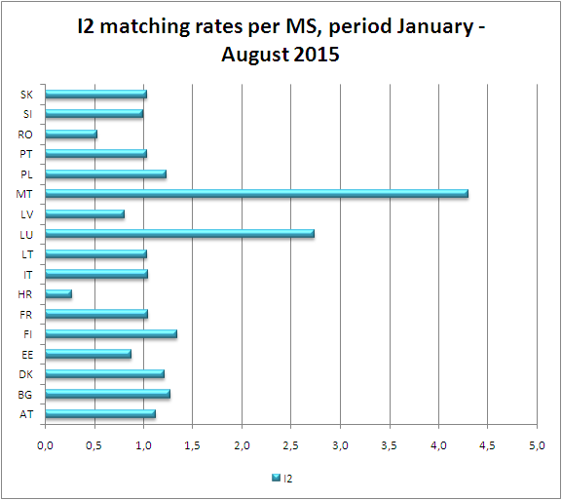
ΠΙΛΟΤΙΚΟ ΠΡΟΓΡΑΜΜΑ SIMSTAT
ΔΕΙΚΤΗΣ ΑΝΤΙΣΤΟΙΧΗΣΗΣ ΚΟΙΝΩΝ ΕΠΙΧΕΙΡΗΣΕΩΝ
Εννέα (9) Κ-Μ (AT, EE, FR, IT, LT, LV, PT, SL, SK) εμφανίζουν ικανοποιητικό βαθμό αντιστοίχησης
0.8<I₂ <1.2
Έξι(6) Κ-Μ (BG, DK, FI, LU, MT, PL)
> 1.2, όπου ΜΤ = 4.31
Δύο (2) Κ-Μ (HR, RO)
below 0.8
Notes:
Ο δείκτης I₂ δείχνει το βαθμό αντιστοίχησης των εθνικών στοιχείων με τα στοιχεία των Κ-Μ επί των κοινών επιχειρήσεων (μόνο). Συγκεκριμένα ο δείκτης δείχνει το βαθμό όπου η αξία συναλλαγών των κοινών επιχειρήσεων που αναγνωρίστηκαν και στις δύο βάσεις δεδομένων είναι παραπλήσια (similar).
Υπολογίζεται : Ποσοστό της Αξίας Συναλλαγών μόνο των Κοινών επιχειρήσεων. Αποτελέσματα κοντά στη μονάδα 1 σημαίνουν ότι είναι πολύ παραπλήσια (similar). Με άλλα λόγια ο δείκτης δείχνει πόσο καλή είναι η αντιστοίχηση .
Παρ’ όλα αυτά όμοιες συνολικές αξίες μπορεί να κρύβουν σημαντικές διαφορές στις επιχειρήσεις κατά μονάδα.
Σύμφωνα με τα αποτελέσματα του δείκτη κρίνεται απαραίτητο να διενεργηθεί σε επόμενη φάση περαιτέρω διερεύνηση για να εντοπιστούν τυχόν μεθοδολογικές αιτίες για τις εμφανιζόμενες ασυμμετρίες.
Επιπρόσθετα αξίζει να σημειωθεί ότι η ποιότητα του συγκεκριμένου δείκτη δεν είναι ικανοποιητική δεδομένου ότι η διαδικασία προσομοίωσης του ΑΦΜ του αντισυμβαλλόμενου εταίρου πραγματοποιήθηκε από τα περισσότερα Κ-Μ με στοιχεία ΦΠΑ-VIES του έτους 2014. Στην περίπτωση της χώρα μας τονίζεται ότι η διαδικασία προσομοίωσης του ΑΦΜ του αντισυμβαλλόμενου εταίρου εφαρμόστηκε με τη χρήση πραγματικών στοιχείων του μήνα αναφοράς, τα οποία διαβιβάζονται στην ΕΛΣΤΑΤ από τις Φορολογικές Αρχές της χώρας στις Τ+30 ημέρες από το τέλος του μήνα αναφοράς.
This slide presents the degree of matching between national and mirror data for the common PSI’s (Match of national and mirror databases for PSIs present in both databases) – Values close to 1
According to the above results a more in depth analysis should be performed on a next stage in order to identify the possible methodological reasons of the asymmetries. Furthermore, the fact that the simulation of the partner ID for the year 2015 has been performed by the majority of MS with VAT data of the year 2014 may affect the quality of the matching. In the case of Greece the simulation has been applied for the partner ID of the actual reference month with the use of VIES data, which are available from Tax Authorities at T+30.

Slide 18
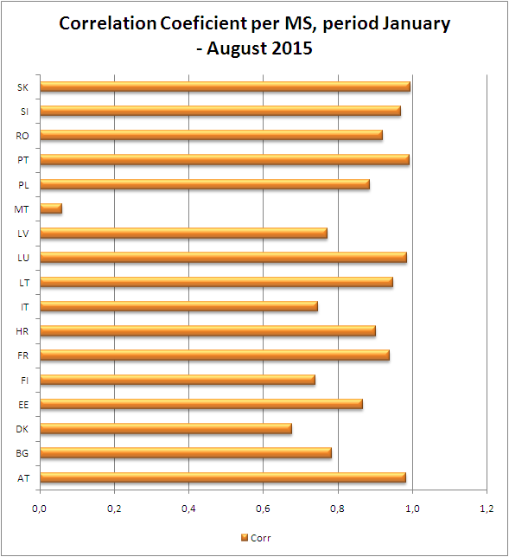
ΠΙΛΟΤΙΚΟ ΠΡΟΓΡΑΜΜΑ SIMSTAT
ΣΥΝΤΕΛΕΣΤΗΣ ΣΥΣΧΕΤΙΣΗΣ ΑΞΙΩΝ ΚΟΙΝΩΝ ΕΠΙΧΕΙΡΗΣΕΩΝ
Ο Συντελεστής Συσχέτισης των αξιών των κοινών επιχειρήσεων (Corr) μεταξύ των στοιχείων που συλλέχθηκαν από την Ελλάδα σε σχέση με τα στοιχεία που λήφθηκαν μέσω ανταλλαγής από τα άλλα Κ-Μ, κυμαίνεται :
0.5 < Corr <0.75 για δύο Κ-Μ
0.75< Corr <1 για την πλειοψηφία των Κ-Μ
Corr <0.5 για τη Μάλτα
Notes:
Ο συντελεστής συσχέτισης (Correlation Coefficient) των αξίων επί των κοινών επιχειρήσεων που έχουν εντοπιστεί μεταξύ των συναλλαγών αφίξεων που συλλέγονται εθνικά και των συναλλαγών που ανταλλάσσονται με τα Κ-Μ
The Correlation Coefficient (Corr) Ο συντελεστής συσχέτισης
για την πλειονότητα των Κ-Μ (AT, BG, EE, FR, HR, IT, LT, LU, LV, PL, PT, RO, SI, SK) κυμαίνονται μεταξύ του 0,75 και 1 παρουσιάζοντας αρκετά καλή αντιστοίχιση με παρόμοια τάση και στα δύο datasets. ranges between 0.75 and 1, identifying rather successful matching with similar trend in both datasets.
Για δύο Κ-Μ (DK and FI) ο συντελεστής συσχέτισης κυμαίνεται μεταξύ 0.5 and 0.75 for two MS the correlation coefficient ranges between 0.5 and 0.75
ενώ για άλλα 2 Κ-Μ (for DE and MT) ο συντελεστής είναι κάτω από το 0,5 the correlation is below 0.5while for other two MS (for DE and MT).

Slide 19
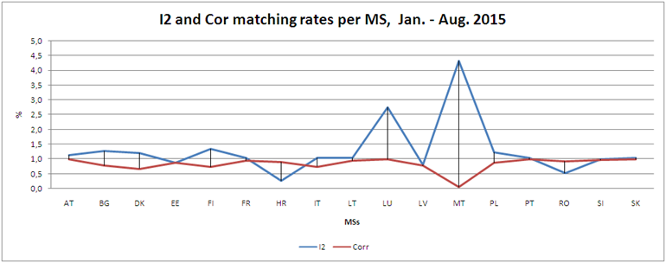
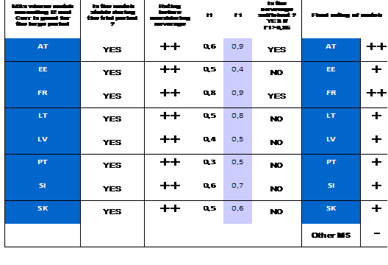
ΠΙΛΟΤΙΚΟ ΠΡΟΓΡΑΜΜΑ SIMSTAT
ΒΑΘΜΟΛΟΓΗΣΗ ΜΕ ΒΑΣΕΙ ΚΡΙΤΗΡΙΑ ΑΝΤΙΣΤΟΙΧΗΣΗΣ ΚΑΙ ΣΥΣΧΕΤΙΣΗΣ
Notes:
Στο γράφημα η συσχέτιση του δείκτη Ι2 με τον Συντελεστή Συσχέτισης (Corr) .
όταν ληφθούν υπόψη όλοι οι δείκτες αντιστοίχησης I2 και Correlation (matching), δύο Κ-Μ η Γάλλια ( FR) και η Αυστρία (AT) φαίνεται να πληροί τα κριτήρια μιας επιτυχούς αντιστοίχησης όπως φαίνεται και στον Πίνακα . Στην προσπάθεια να βρεθεί η βέλτιστη αντιστοίχηση μεταξύ των συλλεγόμενων από την Ελλάδα στοιχείων αφίξεων και αυτών που διαβιβάστηκαν από τα άλλα Κ-Μ, έγινε βαθμολόγηση (rating) σε αυτά τα Κ-Μ που είχα καλή αντιστοίχηση (matching) μεγάλη περίοδο, σύμφωνα με τους δείκτες I2 και Correlation, και σε σχέση με το δείκτη I'1 ( κάλυψη της εθνικής βάσης δεδομένων με τα κοινά PSI’s σε όρους αξιών), όπου η αξία του δείκτη I'1 είναι μεγαλύτερη από 0,85, δύο κράτη μέλη FR & ΑΤ φαίνεται να ικανοποιεί τα κριτήρια της επιτυχούς αντιστοίχησης.
Συνδυάζοντας τα αποτελέσματα των δεικτών Ι2 και Συντελεστή Συσχέτισης Correlation το επίπεδο αντιστοίχισης παρουσιάζεται αρκετά καλό με το δείκτη να εμφανίζει τιμή κοντά στο 1.
Προκειμένου να εντοπιστεί η καλύτερη συσχέτιση των στοιχείων των Κ-Μ χρησιμοποιήθηκαν τα στοιχεία των δεικτών Ι2 και Cor τα οποία συνδέθηκαν με τον δείκτη Ι’1 ( δείκτης που αφορά επί των κοινών επιχειρήσεων την κάλυψη της εθνικής βάσης σε επίπεδο αξίας). ‘Όπως φαίνεται και στον πίνακα 2 Κ-Μ η ΑΥΣΤΡΙΑ και η ΓΑΛΛΙΑ ικανοποιούν τα κριτήρια της επιτυχούς συσχέτισης όταν η τιμή του δείκτη I’1 είναι μεγαλύτερη του 0,85.
By combining the matching rates for indicators I2 and Cor, nine Member States (AT, EE, FR, LT, LV, PT, SL, SK) appear with good matching level and score close to 1.
While trying to find the optimal match, by rating the MSs whose match is good for a large period, according to the indicators I2 and Cor, in relation to the indicator I’1 (the coverage of the national database by the common PSI’s in terms of values) when the value of I’1 is higher than 0.85, two Member States FR & AT seems to satisfy the criteria of a successful matching as shown in the table.

Slide 20
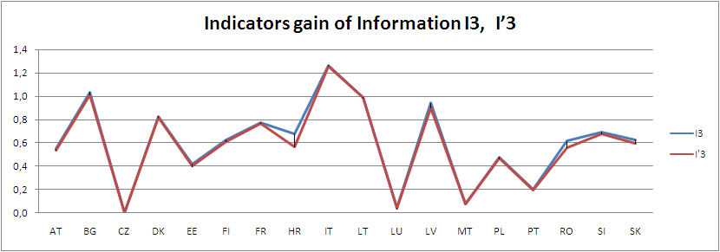
ΠΙΛΟΤΙΚΟ ΠΡΟΓΡΑΜΜΑ SIMSTAT
ΔΕΙΚΤΕΣ ΚΕΡΔΟΥΣ ΣΕ ΠΛΗΡΟΦΟΡΙΑ
Notes:
O Δείκτες Κέρδους σε Πληροφορία (Gain of Information) Ι3 και Ι΄3 δείχνουν αν η χώρα μας χάνει ή κερδίζει σε πληροφορία σε όρους επιχειρήσεων PSI’s (Ι3) και σε όρους επιχειρήσεων που βρίσκονται κάτω από το Εθνικό κατώφλι (Ι΄3).
Ι3 = Αριθμός των κοινών επιχειρήσεων οι οποίες αναγνωρίζονται και στα εθνικά συλλεγόμενα στοιχεία από τη χώρα και στα στοιχεία που διαβιβάζονται από τα άλλα Κ-Μ / Συνολικό αριθμό επιχειρήσεων PSI’s στην εθνική συλλεγόμενη βάση
Ι΄3 = αριθμός επιχειρήσεων που βρίσκονται μόνο στα στοιχεία που διαβιβάστηκαν από τα άλλα Κ-Μ / Σύνολο επιχειρήσεων εθνικής Βάσης
Ο δείκτης Ι3 είναι μεγαλύτερος από τη μονάδα 1 (I3 ≥ 0.90) για τέσσερα ΚΜ (BG, IT, LT, LV). Αυτό δείχνει ότι τα ανταλλαγέντα στοιχεία δηλώσεων αποστολών Intrastat (mirror data – exports) καλύπτουν αυτά των εθνικών συλλεγόμενων στοιχείων αφίξεων σε όρους επιχειρήσεων
Για 5 ΚΜ (AT, FI, FR, HR, RO, SL, SK) ο δείκτης Ι3 κυμαίνεται μεταξύ 0.5 και 0.8
Για Κάποια ΚΜ (ΕΕ,PT,PL) είναι κάτω από 0,5 ενώ για δύο ΚΜ (MT και LU ) ο δείκτης είναι σχεδόν 0
Τα αποτελέσματα του δείκτη Ι΄3 για όλα τα ΚΜ (ο οποίος δείχνει τον αριθμό των επιχειρήσεων PSI’s κάτω από το εθνικό κατώφλι σε ανταλλαγέντα στοιχεία προς τον αριθμό των επιχειρήσεων στην εθνική βάση δεδομένων) ακολουθούν παρόμοια τάση και είναι ελάχιστα διαφορετικά σε σχέση με τα αποτελέσματα του Ι3.
Επιπλέον, προκειμένου να αντανακλάται καλύτερα η ποιότητα των εθνικά συλλεγόμενων στοιχείων, ο συνδυασμός του δείκτη Ι3 με τον δείκτη Ι΄3 απεικονίζει ότι μέρος των επιχειρήσεων που δεν περιλαμβάνονται στην εθνική βάση δεδομένων εφόσον είναι κάτω από το εθνικό κατώφλι αλλά από την άλλη πλευρά περιλαμβάνονται στα νούμερα των εθνικά συλλεγόμενων στοιχείων αφίξεων ως εκτιμήσεις με τη χρήση των στοιχείων VIES.
Ως προς τούτο θα πρέπει να σημειωθεί ότι η χρήση των ανταλλαγέντων στοιχείων αποστολών (mirror data) θα παρέχουν μία λεπτομερή ανάλυση σε επίπεδο κατηγορίας CN8 η οποία είναι δεν είναι διαθέσιμη από τα φορολογικά στοιχεία VIES

Slide 21
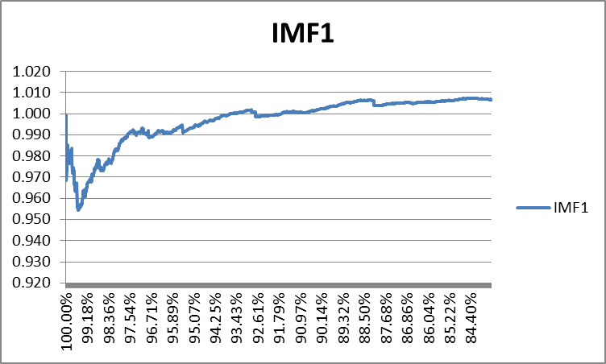
ΠΙΛΟΤΙΚΟ ΠΡΟΓΡΑΜΜΑ SIMSTAT
ΔΕΙΚΤhΣ ΜΙΚΤΗΣ ΡΟΗΣ
Notes:
Υπολογίσαμε το δείκτη I1MF για το συνολικό χρονικό διάστημα Ιανουάριος-Μάιος 2015 με μικροδεδομένα που ελήφθησαν από όλα τα ΚΜ (εκτός από την DE) για το δείκτη μικτής ροής (Mixed Flow indicators) ο οποίος παρουσιάζουν το βέλτιστο μείγμα (σε ποσοστά) των εθνικά συλλεγόμενων στοιχείων αφίξεων και των ανταλλαγέντων στοιχείων αποστολών από τα ΚΜ (mirror data) και τελικά έναν τρόπο για το πώς μπορούν να επαναχρησιμοποιηθούν τα ανταλλαγέντα στοιχεία αποστολών (mirror data).
Η δυνατότητα επαναχρησιμοποίησης των δεδομένων SIMSTAT ανάλογα με την αξία του Δέλτα (Δ), η οποία υποδεικνύει το καλύτερα αποδεκτό μείγμα ροής μεταξύ των εθνικά συλλεγόμενων και των ανταλλαγέντων στοιχείων, είναι για την περίπτωση της Ελλάδας 94%.
I1MF = Ποσοστό Δ για το οποίο η αντιστοίχηση (match) των πληροφοριών σε ένα μοντέλο μικτής ροής είναι μέγιστη.

Slide 22
ΠΙΛΟΤΙΚΟ ΠΡΟΓΡΑΜΜΑ SIMSTAT
Αξία Συναλλαγών Εθνικής Βάσης και Ανταλλαγέντα Στοιχεία ανά Χώρα, Έτος 2014 (mio €)

Slide 23
ΠΙΛΟΤΙΚΟ ΠΡΟΓΡΑΜΜΑ SIMSTAT
ΚΩΔΙΚΟΙ ΕΜΠΟΡΕΥΜΑΤΩΝ CN8 (%)

Slide 24
ΠΙΛΟΤΙΚΟ ΠΡΟΓΡΑΜΜΑ SIMSTAT
ΚΥΡΙΟΤΕΡΑ ΣΥΜΠΕΡΑΣΜΑΤΑ
Η ανταλλαγή μικροδεδομένων εξαγωγών μεταξύ των Κ-Μ είναι εφικτή και μπορεί να μειώσει σημαντικά το διοικητικό φόρτο των επιχειρήσεων.
Σε επόμενα στάδια κρίνεται απαραίτητο να πραγματοποιηθεί μία λεπτομερέστερη ανάλυση, προκειμένου να προσδιοριστούν διαφορετικές μεθοδολογικές προσεγγίσεις και λοιπές αιτίες για να αντιμετωπιστούν οι ασυμμετρίες που παρουσιάζονται στα στοιχεία Διεθνούς Εμπορίου Αγαθών, με τελικό στόχο την περαιτέρω εναρμόνιση των Κ-Μ ως προς την εφαρμογή των κοινών κανόνων που διέπουν την κατάρτιση των εν λόγω στατιστικών.
Σε ένα μελλοντικό πραγματικό περιβάλλον υποχρεωτικής ανταλλαγής μικροδεδομένων εξαγωγών μεταξύ των Κ-Μ κρίνεται υποχρεωτική η συλλογή του ΑΦΜ του αντισυμβαλλόμενου εταίρου
Η ύπαρξη μεταβατικής περιόδου κρίνεται αναγκαία προκειμένου τα οφέλη του προγράμματος να αφομοιωθούν πλήρως.
Notes:
Τα αποτελέσματα είναι καλύτερα για την Γαλλία και την Ιταλία οι οποίες συλλέγουν μέσω του Intrastat αποστολών το ΑΦΜ του αντισυμβαλλόμενου εταίρου από εκείνα τα Κ-Μ που δεν συλλέγουν ΑΦΜ και εφάρμοσαν τη διαδικασία της προσομοίωσης του ΑΦΜ με τα στοιχεία του ΦΠΑ/VIES
Στα επόμενα στάδια μια σε βάθος ανάλυση θα μπορούσε να πραγματοποιηθεί, προκειμένου να προσδιοριστούν καλύτερα οι αιτίες για τις ασυμμετρίες καθώς διαφορετικές μεθοδολογικές προσεγγίσεις και τεχνικές εκτίμησης μπορεί να εφαρμόζονται από τα ΚΜ και να επηρεάζουν τα αποτελέσματα των δεικτών.

Slide 25
ΕΥΧΑΡΙΣΤΟΥΜΕ για την ΠΡΟΣΟΧΗ ΣΑΣ
ΕΛΛΗΝΙΚΗ ΣΤΑΤΙΣΤΙΚΗ ΑΡΧΗ

